Slide 1
04
CHAPTER
리눅스 기본 명령어와
네트워크 명령어

Slide 2
01 리눅스 기본 명령어
02 네트워크 명령어
03 파일 압축과 묶기
04 시스템 설정

Slide 3
학습목표
리눅스의 기본 명령어를 익힌다.
네트워크 정보를 확인하는 방법을 이해한다.
리눅스의 네트워크 관련 개념을 이해하고 중요 명령어를 익힌다.
파일 압축 및 묶기 명령어를 익힌다.
리눅스의 시스템 설정 명령어를 익힌다.

Slide 4
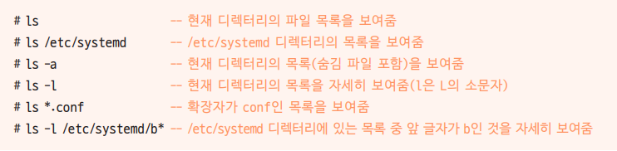
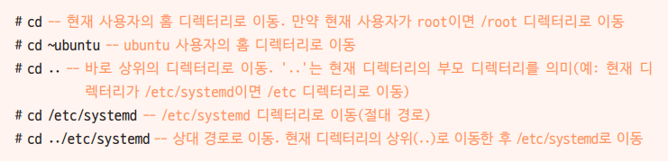
1-1 기본 명령어
주요 기본 명령어
ls: LiSt의 약자, 윈도우의 dir 명령어와 같은 기능(해당 디렉터리에 있는 파일 목록 나열)
cd: Change Directory의 약자, 디렉터리를 이동하는 명령어
pwd: Print Working Directory의 약자, 현재 디렉터리의 전체 경로를 화면에 출력

Slide 5

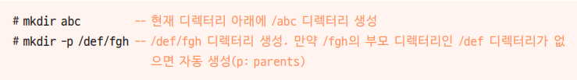
1-1 기본 명령어
touch: 크기가 0인 새 파일을 생성하거나, 이미 파일이 존재한다면 파일의 최종 수정 시간을 변경
mkdir: MaKe DIRectory의 약자, 새로운 디렉터리를 생성
생성된 디렉터리는 명령을 실행한 사용자의 소유
rmdir: ReMove DIRectory의 약자, 디렉터리를 삭제
해당 디렉터리가 비어 있고 디렉터리에 대한 삭제 권한이 있어야 함
파일이 들어 있는 디렉터리를 삭제하려면 ‘rm -r’ 실행

Slide 6

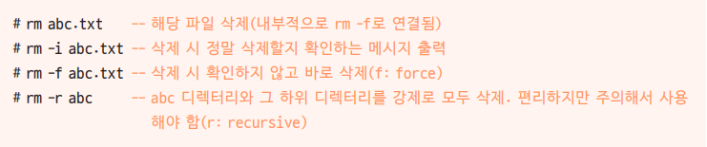
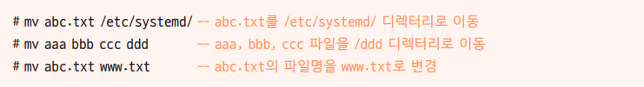
1-1 기본 명령어
cp: CoPy의 약자, 파일이나 디렉터리를 복사
새로 복사된 파일은 복사한 사용자의 소유
명령을 실행하는 사용자에게 해당 파일의 읽기 권한이 있어야 함
rm: ReMove의 약자, 파일이나 디렉터리를 삭제
사용자에게 해당 파일이나 디렉터리의 삭제 권한이 있어야 함
root 사용자의 경우, 모든 권한을 가지고 있기 때문에 이 명령을 사용하는 데 제약 없음
mv: MoVe의 약자, 파일이나 디렉터리 이름을 변경하거나 다른 디렉터리로 이동할 때 사용

Slide 7
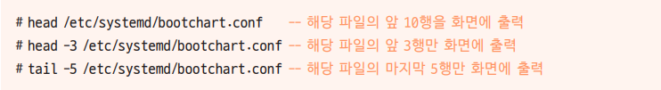
1-1 기본 명령어
cat: conCATenate의 약자, 파일의 내용을 화면에 출력
명령어 뒤에 여러 개의 파일명을 나열하면 파일을 연결하여 내용을 화면에 출력
head, tail: 텍스트 형식으로 작성된 파일의 앞 10행 또는 마지막 10행만 화면에 출력
more: 텍스트 형식으로 작성된 파일을 페이지 단위로 화면에 출력
Space bar를 누르면 다음 페이지로 이동,
B를 누르면 앞 페이지로 이동, Q를 누르면 종료

Slide 8


1-1 기본 명령어
less: more 명령어와 용도가 비슷하지만 더 확장된 기능의 명령어
more 명령어에서 사용하는 키도 사용할 수 있음
추가로 ↑ , ↓ , ← , → , PageUp , PageDown도 사용 가능
file: 해당 파일이 어떤 종류의 파일인지 보여줌
clear: 현재 사용 중인 터미널 화면을 깨끗이 지워줌

Slide 9
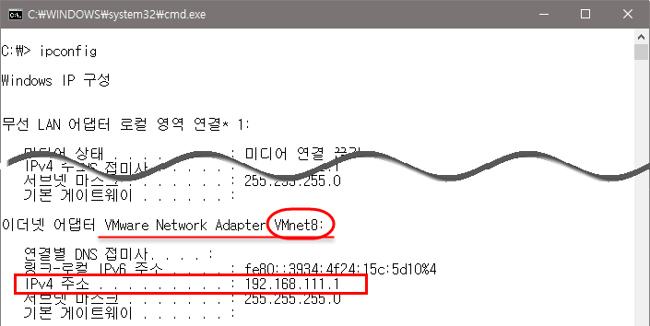
2-1 네트워크 정보 파악
네트워크 관련 정보
가상머신에 인터넷을 연결하려면 각 가상머신에 네트워크 관련 정보를 입력해야 함
네트워킹이 정상적으로 이루어지려면 각 가상머신(게스트 OS)에 IP 주소, 서브넷 마스크(subnet mask), 게이트웨이(gateway) 주소, DNS(Domain Name System) 서버 주소 입력
윈도우에서 윈도우 키 + R 누르고 ‘cmd’를 입력하면 명령 프롬프트가 실행됨
ipconfig 명령 실행 후 아래로 스크롤하여 ‘VMnet8’ 부분 확인
만약 VMnet8이 보이지 않으면 ipconfig/all 명령 실행 후 ‘VMware Virtual Ethernet Adapter for VMnet8’ 부분 확인

Slide 10
2-1 네트워크 정보 파악
교재상에서의 네트워크 정보
IP 주소: 192.168.○○○.3~192.168.○○○.254
넷마스크: 255.255.255.0
게이트웨이: 192.168. ○○○.2
DNS 서버: 192.168.○○○.2
세 번째 숫자([그림 4-1]에서는 111)가 다를 텐데 이 숫자를 잘 기억할 것

Slide 11
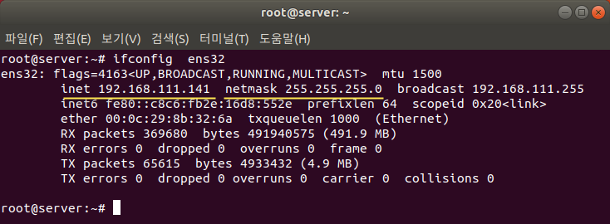
[실습 4-1] 가상머신에 할당된 IP 주소 확인하기
교재 147~148p 참고
1. 가상머신 부팅하기
1-1 Server, Server(B), Client를 모두 부팅
2. Server, Server(B), Client에 할당된 IP 주소 확인하기
2-1 각각의 터미널을 열고 ifconfig ens32 또는 ifconfig 명령 입력
현재 할당된 IP 주소 확인(컴퓨터 환경에 따라 다름)
교재상 컴퓨터의 경우 Server의 IP 주소는 192.168.111.141, 넷마스크는 255.255.255.0

Slide 12
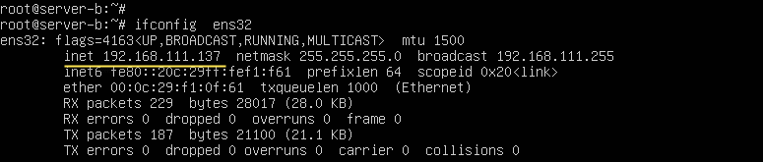
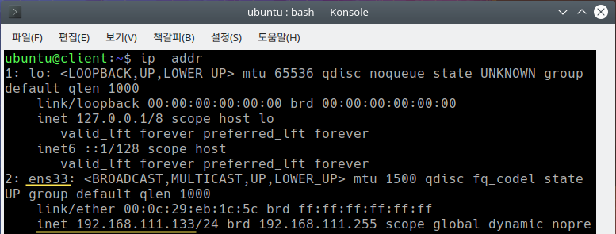
[실습 4-1] 가상머신에 할당된 IP 주소 확인하기
교재 147~148p 참고
2-2 Server(B)의 IP 주소는 192.168.111.137(컴퓨터 환경에 따라 다름)
2-3 ip addr 명령으로 Client의 IP 주소를 확인해보면 192.168.111.133(컴퓨터에 따라 다름)
또한 Client는 장치 이름이 ens33일 것

Slide 13
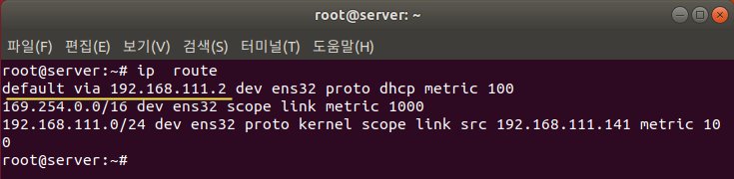
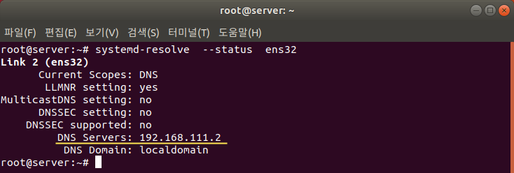
[실습 4-1] 가상머신에 할당된 IP 주소 확인하기
교재 147~148p 참고
3. 게이트웨이 정보 확인하기
3-1 현재 Server에 설정된 게이트웨이의 정보는 ip route 명령으로 확인 가능
3-2 현재 설정된 DNS 서버의 정보는 systemd-resolve --status ens32 명령으로 확인 가능

Slide 14
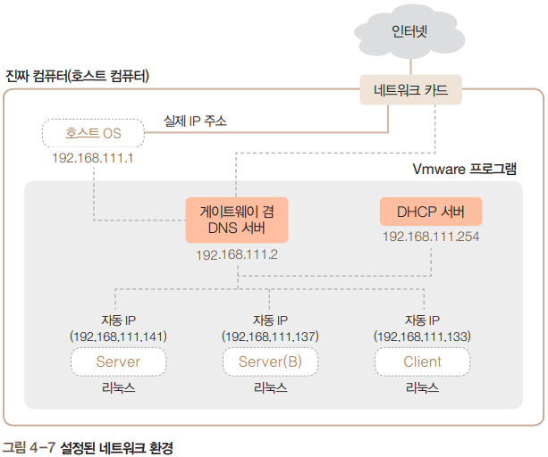
2-1 네트워크 정보 파악
설정된 네트워크 환경
호스트 OS에는 가상 IP 192.168.111.1이 자동으로 할당
호스트 OS에는 실제로 사용하는 별도의 IP 주소 존재
192.168.111.2는 게이트웨이와 DNS 서버 역할을 모두 하는 가상 장치의 IP 주소
192.168.111.254는 DHCP 서버 역할을 하는 가상의 주소
Server, Server(B), Client는 모두 자동으로 IP를 할당받도록 설정됨
이 IP 정보는 가상 DHCP 서버(192.168.111.254)에서 할당받음

Slide 15
2-2 네트워크 관련 설정과 명령어
TCP/IP
네트워크상에서의 컴퓨터 간 의사소통에 관한 약속을 ‘프로토콜’이라 함
TCP/IP는 가장 널리 사용되는 프로토콜 중 하나
통신의 전송 및 수신을 다루는 TCP(Transmission Control Protocol)와 데이터 통신을 다루는 IP(Internet Protocol)로 구성되어 있음
호스트 이름과 도메인 이름
호스트 이름(host name)은 각각의 컴퓨터에 지정된 이름
도메인 이름(domain name) 또는 주소는 hanbit.co.kr과 같은 형식으로 표기
Ex) 호스트 이름이 cookbook이고 도메인 이름이 hanbit. co.kr이라면
전체 이름(FQDN, Fully Qualified Domain Name)은 cookbook.hanbit.co.kr 이 됨
같은 회사(도메인)에서 cookbook.hanbit.co.kr이라는 호스트(컴퓨터)는 유일

Slide 16
2-2 네트워크 관련 설정과 명령어
IP 주소
네트워크상에 연결된 컴퓨터를 유일하게 구분하는 번호 체계
○○○.○○○.○○○.○○○ 형식의 4바이트로 이루어짐
각 ○○○에는 0~255가 올 수 있음
Ex) Server의 IP 주소는 192.168.111.141,
모든 컴퓨터에서 자기 자신을 의미하는 IP 주소는 127.0.0.1
네트워크 주소
[그림 4-7]에서 컴퓨터 4대의 IP 주소를 보면 앞의 세 자리가 ‘192.168.111’로 같고 뒤의 한 자리만 다름
이 4대의 컴퓨터는 같은 네트워크에 있고,
서브넷 마스크는 공통으로 C 클래스(255.255.255.0)를 사용
→ 이 경우 네트워크 주소는 192.168.111.0

Slide 17
2-2 네트워크 관련 설정과 명령어
브로드캐스트 주소
내부 네트워크의 모든 컴퓨터가 수신하는 주소
현재 주소의 끝자리를 255로 바꾼 주소(C 클래스의 경우)
Ex) [그림 4-7]의 브로드캐스트(broadcast) 주소는 192.168.111.255
게이트웨이
내부 네트워크를 외부와 연결하기 위한 컴퓨터 또는 장비
인터넷을 사용하기 위해 외부 네트워크에 접속하려면 게이트웨이의 IP 주소를 알아야 함
게이트웨이에는 내부로 향하는 문(네트워크 카드)과 외부로 향하는 문(네트워크 카드)이 있어야 함
→ 네트워크 카드가 2개 장착되어야 함
게이트웨이 주소는 VMware에서 제공하며 192.168.○○○.2로 고정되어 있음

Slide 18
2-2 네트워크 관련 설정과 명령어
넷마스크와 클래스
넷마스크로 네트워크의 규모가 결정됨
실습에서는 사설 네트워크에서 C 클래스를 사용하기 때문에 넷마스크가 255.255.255.0
실제로는 256개의 IP 주소(192.168.111.0~192.168.111.255) 사용 가능
이중에서 네트워크 주소인 192.168.111.0, 브로드캐스트 주소인 192.168.111.255, 게이트웨이로 사용할 IP 주소(실습에서는 192.168.111.2)를 제외하면 253대의 컴퓨터를 네트워크 내부에서 연결 가능
DNS 서버 주소
인터넷을 사용할 때 www.daum.net과 같은 URL을 해당 컴퓨터의 IP 주소로 변환해주는 서버 컴퓨터
설정 파일은 /etc/resolv.conf이며 내용 중 ‘nameserver DNS서버IP’ 형식으로 설정되어 있음

Slide 19
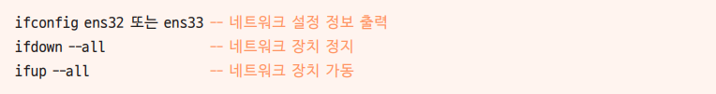
2-2 네트워크 관련 설정과 명령어
리눅스에서의 네트워크 장치 이름
리눅스에 랜 카드가 장착되면 Ubuntu 18.04 LTS는 자동으로 이 장치의 이름을 ens32 또는 ens33으로 인식
랜 카드의 이름은 네트워크 정보를 파악하거나 네트워크를 정지 또는 가동할 때 이용
nm-connection-editor
nm은 Network Manager의 약자
네트워크와 관련된 작업은 대부분 이 명령어를 바탕으로 실행 가능
nm-connection-editor 명령으로 설정하는 사항은 아래와 같음
자동 IP 주소 또는 고정 IP 주소 사용 결정
IP 주소, 서브넷 마스크, 게이트웨이 정보 입력
DNS 정보 입력
네트워크 카드 드라이버 설정
네트워크 장치(ens32 또는 ens33) 설정

Slide 20
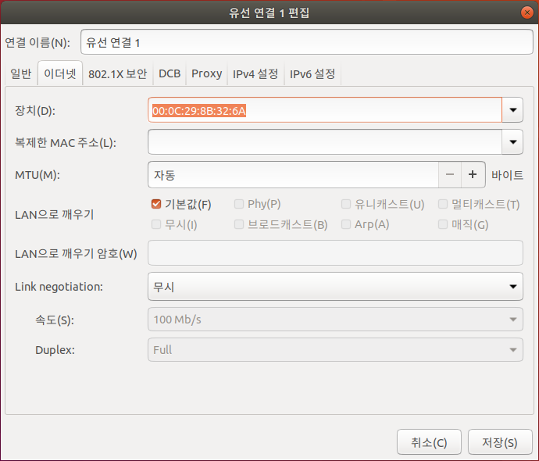
2-2 네트워크 관련 설정과 명령어

Slide 21
2-2 네트워크 관련 설정과 명령어
systemctl start/stop/restart/status networking
네트워크의 설정을 변경한 후 변경된 내용을 시스템에 적용하는 명령
→ nm-connection-editor 명령을 실행하여 내용을 변경한 후에는 반드시 systemctl restart
networking 명령을 실행하는 것
restart 옵션은 stop과 start 옵션이 합쳐진 것
status 옵션은 현재 작동(active) 또는 정지(inactive) 상태를 나타냄
ifconfig 장치명
해당 장치의 IP 주소와 관련 정보를 출력하는 명령어
nslookup
DNS 서버의 작동을 테스트하는 명령어
ping IP 주소 또는 URL
해당 컴퓨터가 네트워크상에서 응답하는지 테스트하는 간편한 명령어
상대 컴퓨터가 네트워크상에서 아무 이상 없이 작동되는지 확인할 때 주로 사용

Slide 22
2-2 네트워크 관련 설정과 명령어
네트워크 기본 정보가 설정된 파일
네트워크와 관련된 파일은 /etc/netplan/ 폴더에 들어 있음
파일을 직접 편집하는 것보다는 nm-connection-editor 명령을 사용하는 것이 편리
/etc/resolv.conf
DNS 서버의 정보와 호스트 이름이 들어 있는 파일
임시로 사용되는 파일이며 네트워크를 재시작하면 초기화됨
/etc/hosts
현재 컴퓨터의 호스트 이름과 FQDN이 들어 있는 파일

Slide 23
[실습 4-2] 고정 IP 주소 변경하기
교재 153~159p 참고
1. 터미널 열기
1-1 Server를 처음 설치 상태로 초기화
VMware 종료 후 C:\Linux\Server 폴더 삭제
C:\Linux(백업)\Server 폴더를 C:\Linux\ 폴더에 통째로 복사
1-2 Server 부팅하면 root 사용자로 자동 접속됨
1-3 바탕화면에서 마우스 오른쪽 버튼을 클릭하여 [터미널 열기] 선택
2. IP 정보 확인하기
2-1 nm-connection-editor 명령 입력

Slide 24
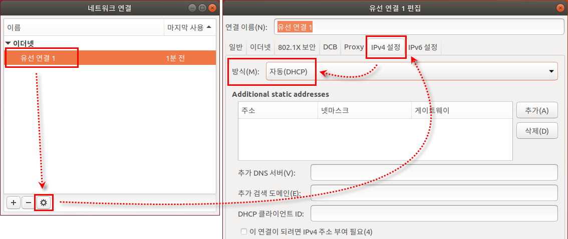
[실습 4-2] 고정 IP 주소 변경하기
교재 153~159p 참고
2-2 [네트워크 연결] 창이 나타나면 설정된 네트워크 정보를 확인
장치의 이름은 ‘유선 연결 1’이며, 현재는 IP 주소를 자동으로 할당받도록 되어 있음

Slide 25
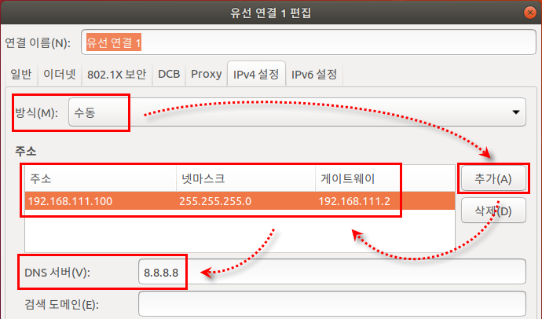
[실습 4-2] 고정 IP 주소 변경하기
교재 153~159p 참고
3. 고정 IP로 설정 변경하기
3-1 방식을 ‘수동’으로 변경하고 <추가> 클릭
주소에는 ‘192.168.○○○.100’, 넷마스크에는 ‘255.255.255.0’,
게이트웨이에는 ‘192.168.○○○.2’ 입력
이때 [그림 4-1]에서 확인한 자기 컴퓨터의 숫자를 ○○○에 넣어야 함
DNS 서버에는 ‘8.8.8.8’ 입력

Slide 26
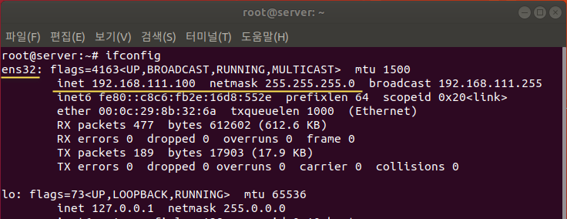
[실습 4-2] 고정 IP 주소 변경하기
교재 153~159p 참고
3-2 <저장> 클릭, 입력 내용을 저장하고 [네트워크 연결] 창 닫기
3-3 설정을 적용하기 위해 터미널에서 reboot 명령으로 컴퓨터 재부팅
4. 고정 IP로 설정된 내용 확인하기
4-1 바탕화면에서 마우스 오른쪽 버튼을 클릭하여 [터미널 열기] 선택
4-2 변경한 설정 내용이 적용된 것을 ifconfig 명령으로 확인

Slide 27
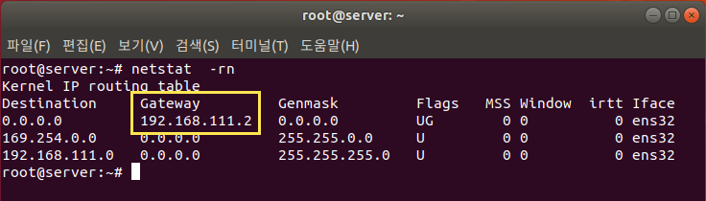
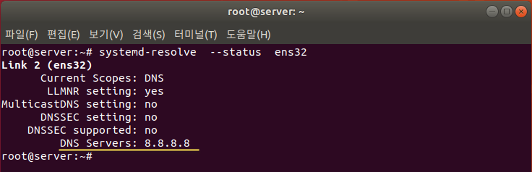
[실습 4-2] 고정 IP 주소 변경하기
교재 153~159p 참고
4-3 netstat -rn 명령으로 게이트웨이 확인
4-4 설정된 DNS 서버 정보를 systemd-resolve --status ens32 명령으로 확인

Slide 28
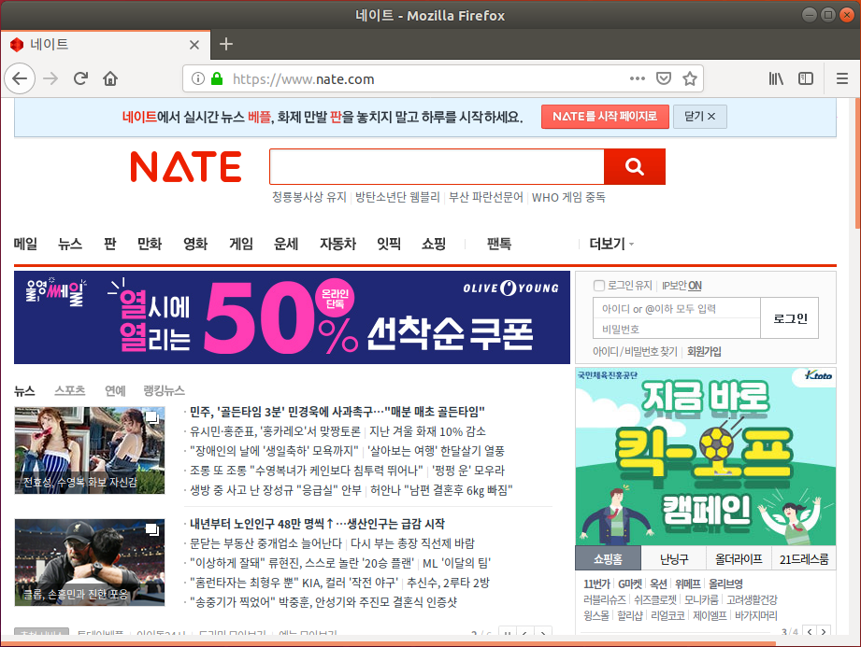
[실습 4-2] 고정 IP 주소 변경하기
교재 153~159p 참고
5. DNS 서버 작동 확인하기
5-1 인터넷이 연결되지 않는 경우 DNS 서버의 고장 때문인지, 다른 문제 때문인지 확인해야
바탕화면 왼쪽의 [Firefox 웹 브라우저]를 클릭, www.nate.com에 접속
→ 별 문제가 없다면 정상적으로 접속될 것

Slide 29
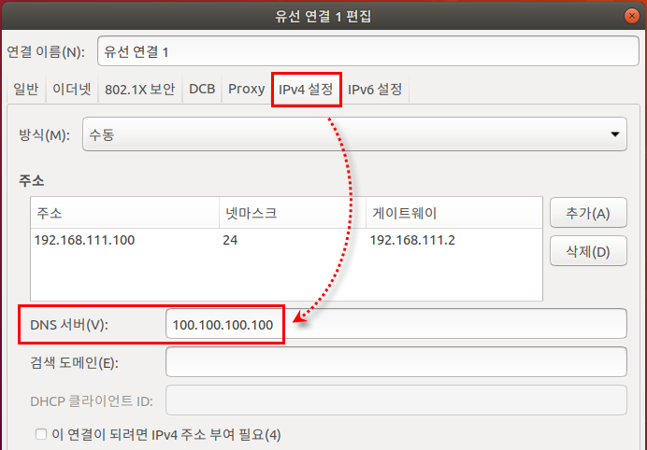
[실습 4-2] 고정 IP 주소 변경하기
교재 153~159p 참고
5-2 nm-connection-editor 명령 입력
잘못된 DNS 주소인 ‘100.100.100.100’을 입력하고 저장한 후 [네트워크 연결] 창 닫기
→ DNS 서버가 고장 나거나 주소를 잘못 입력한 경우 서버가 응답하지 않음

Slide 30
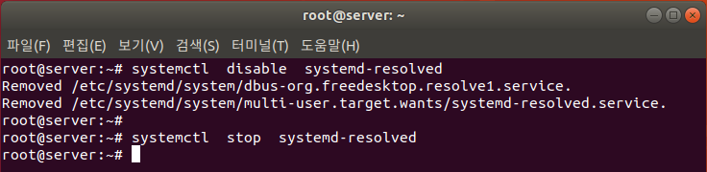
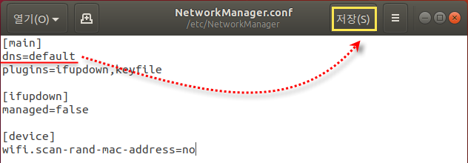
[실습 4-2] 고정 IP 주소 변경하기
교재 153~159p 참고
5-3 다음 명령을 입력하여 관련 서비스를 중지시킬 것
5-4 vi 에디터나 gedit로 /etc/NetworkManager/NetworkManager.conf 파일 열기
[main] 아래에 다음 한 줄을 추가하여 저장한 후 종료

Slide 31

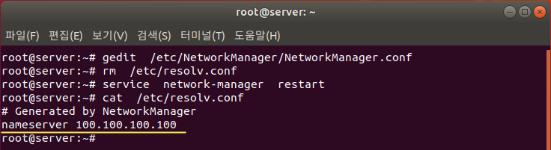
[실습 4-2] 고정 IP 주소 변경하기
교재 153~159p 참고
5-5 DNS 서버가 설정되어 있는 resolv.conf 파일을 다음 명령으로 삭제
network-manager 서비스를 시작하여 DNS가 100.100.100.100인 것을 확인

Slide 32
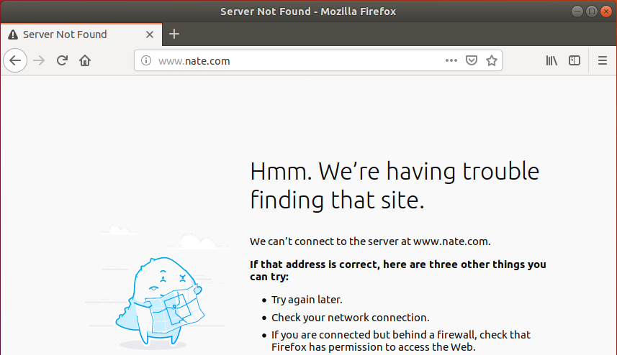
[실습 4-2] 고정 IP 주소 변경하기
교재 153~159p 참고
5-6 reboot 명령으로 재부팅
5-7 웹 브라우저를 실행하여 다시 www.nate.com에 접속
→ 한동안 접속을 시도하다가 실패할 것
DNS 서버의 문제인지, IP 설정이 잘못되었는지 바로 알기는 어려움
5-8 웹 브라우저 종료

Slide 33
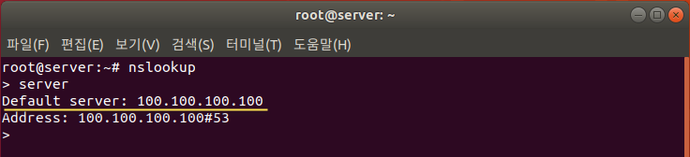
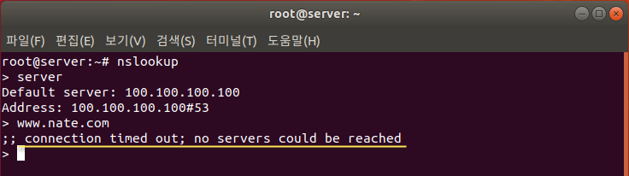
[실습 4-2] 고정 IP 주소 변경하기
교재 153~159p 참고
6. DNS 서버 테스트하기
6-1 터미널에서 nslookup 명령을 입력하면 프롬프트가 ‘>’로 바뀜
‘server’를 입력했을 때 나오는 결과가 현재 Server에 설정된 DNS 서버 주소
기본으로 설정된 DNS 서버 주소는 /etc/resolv.conf 파일에 설정한 잘못된 주소인
100.100.100.100
6-2 ‘www.nate.com’을 입력하면 잠시 후 다음과 같은 오류 메시지가 나타남
현재 설정된 DNS 서버 주소(100.100.100.100)가 응답하지 않기 때문

Slide 34
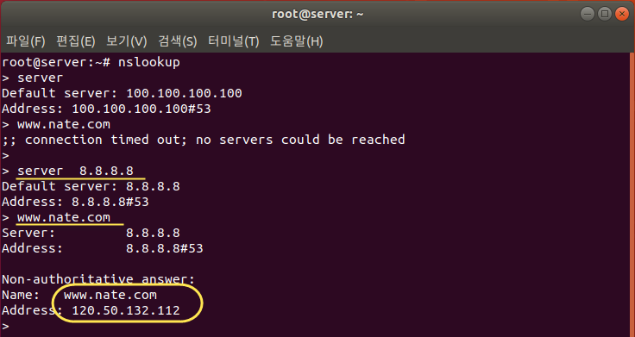
[실습 4-2] 고정 IP 주소 변경하기
교재 153~159p 참고
6-3 server 새로운DNS서버IP주소 명령을 입력, DNS 서버 주소 변경
다시 ‘www. nate.com’ 입력
확실히 작동하는 구글의 8.8.8.8을 새로운 DNS 서버 주소로 사용
exit 명령을 입력하여 nslookup 명령 실행 종료

Slide 35
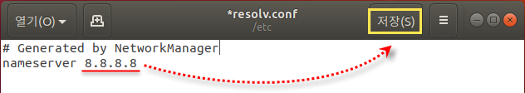
[실습 4-2] 고정 IP 주소 변경하기
교재 153~159p 참고
6-4 vi 에디터나 gedit로 /etc/resolv.conf 파일 열기
정상 작동을 확인한 구글의 ‘8.8.8.8’을 입력한 후 저장
6-5 웹 브라우저를 실행하여 잘 접속되는지 확인
6-6 DNS 서버를 영구적으로 설정하기 위해 다시 nm-connection-editor 명령 사용,
정상적인 DNS 서버 주소인 ‘8.8.8.8’을 입력하고 저장
6-7 reboot 명령으로 재부팅

Slide 36
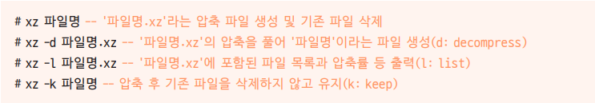
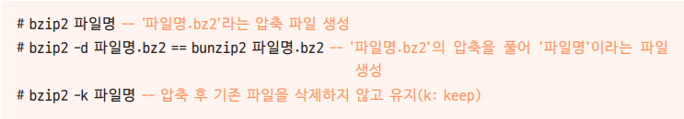
3-1 파일 압축
xz
확장명 xz로 압축하거나 풀기
비교적 최신 압축 명령어이며 압축률이 뛰어남
bzip2
확장명 bz2로 압축하거나 풀기

Slide 37

3-1 파일 압축
gzip
확장명 gz로 압축하거나 풀기
zip/unzip
윈도우와 호환되는 확장명 zip로 압축하거나 풀기

Slide 38
3-2 파일 묶기
Tar : 묶음 파일 만들거나 풀기
c(소문자): 새로운 묶음 파일 생성
x : 묶음 파일 풀기
t : 묶음 파일을 풀기 전에 묶인 경로를 보여줌
C(대문자): 지정된 디렉터리에 묶음 파일 풀기 or 묶음 파일이 있는 디렉터리에 풀기
f(필수): 묶음 파일명을 지정
v : visual을 의미, 파일을 묶거나 푸는 과정을 보여줌(생략 가능)
J : tar+xz
z : tar+gzip
j : tar+bzip2
실습에서 자주 사용하는 명령은 tar xvfJ 파일명.tar.xz와 tar xvfj 파일명.tar.bz2

Slide 39
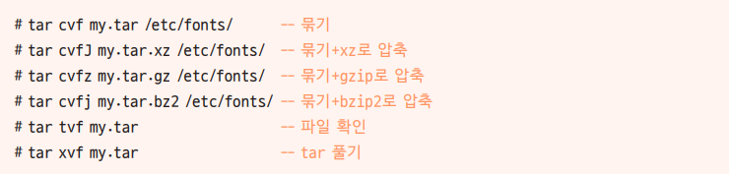
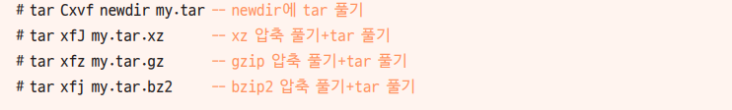
3-2 파일 묶기

Slide 40
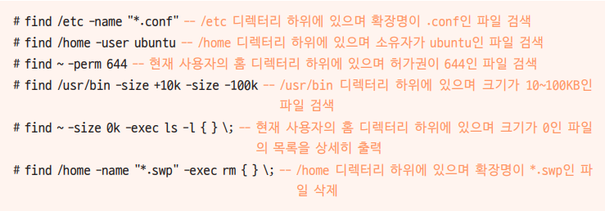
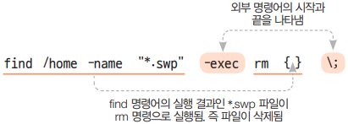
3-3 파일 위치 검색
find 경로 옵션 조건 action
옵션: -name, -user(소유자), -newer(전, 후), -perm(허가권), -size(크기)
action: -print(기본 값), -exec(외부 명령 실행)

Slide 41
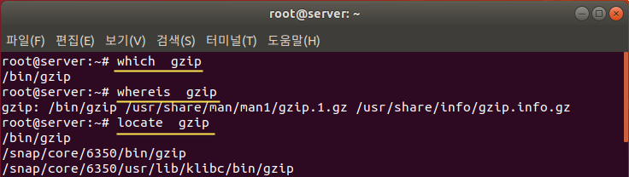
3-3 파일 위치 검색
which 실행파일명
PATH에 설정된 디렉터리와 절대 경로를 포함한 위치 검색
whereis 실행파일명
실행 파일과 소스, man 페이지 파일까지 검색
locate 파일명
updatedb 명령을 한 번 실행해야 사용 가능

Slide 42
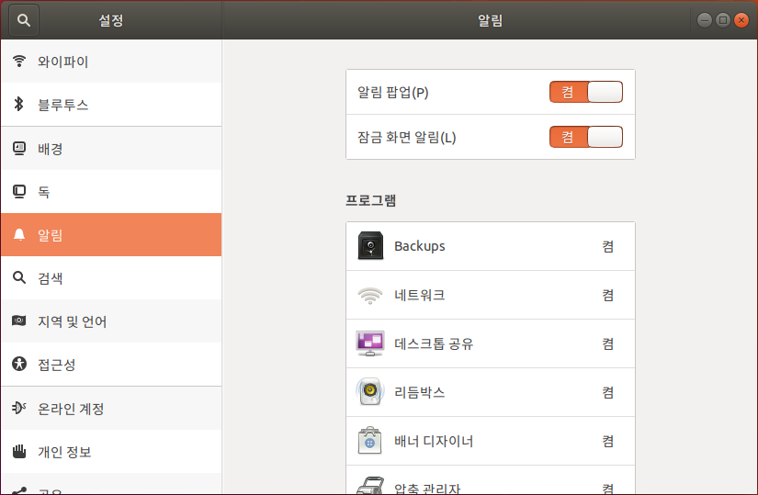
4-1 시스템, 네트워크, 방화벽, 서비스(데몬) 설정
시스템 설정
gnome-control-center 명령으로 다양한 환경 및 하드웨어 등을 설정
네트워크 설정
nm-connection-editor 명령은 앞에서 여러 번 사용

Slide 43
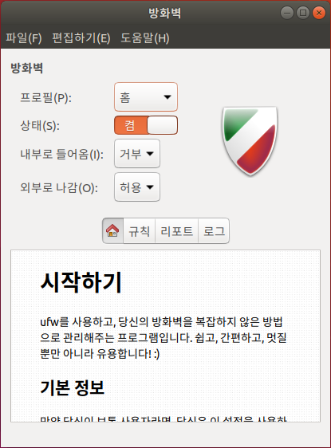
4-1 시스템, 네트워크, 방화벽, 서비스(데몬) 설정
방화벽 설정
GUI 기반의 gufw는 우분투에서 제공하는 방화벽 기능을 설정하는 명령어
텍스트 모드의 ufw를 실행하면 외부에서 접속하는 모든 포트가 닫힘
외부에 서비스를 제공할 때 필요한 포트만 열어주는 방식으로 사용하는 것이 좋음

Slide 44
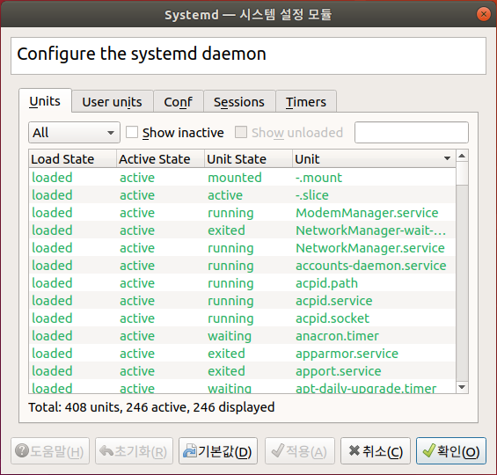
4-1 시스템, 네트워크, 방화벽, 서비스(데몬) 설정
서비스(데몬) 설정
서비스(데몬)의 시작, 중지, 재시작 및 사용 여부를 설정할 때는 kcmshell5 kcm_systemd 명령 사용

Slide 45

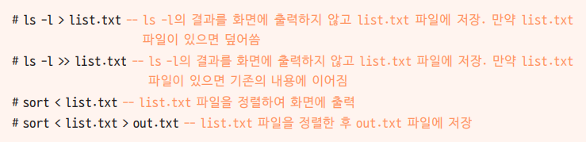
4-2 파이프, 필터, 리디렉션
파이프
두 프로그램을 연결하는 연결 통로를 의미, ‘|’( Shift + \ )를 사용
필터
필요한 것만 걸러주는 명령으로는 grep, tail, wc, sort, awk, sed 등이 있음
주로 파이프와 같이 사용
리디렉션
표준 입출력의 방향을 바꾸는 것
표준 입력은 키보드이고 표준 출력은 화면이지만, 이를 파일로 처리하고 싶을 때 주로 사용

